Slide 1
Процесс (алгоритм, схема) управления деятельностью по введению обновленных ФГОС

Slide 2

Согласие о переходе на новые ФГОС родителей (законных представителей) несовершеннолетних
1, 5 классы | 2 классы | 3-4 классы
! | ? | !
Не требуется | Можно обучать без согласия : дети зачислены с 01.09.2021 г. – после даты, когда ФГОС - 21 вступили в силу. | Запросить до 01.09.2022г.
Разъяснения МИНПРОСВЕЩЕИЯ РФ!!!

Slide 3
ФГОС
Общее образование |  |  | Специальное коррекционное образование
НОО | ООО | СОО
приказ Министерства просвещения РФ от 31 мая 2021 г. № 286 “Об утверждении ФГОС НОО” (1-4 кл.) | приказ Министерства просвещения РФ от 31 мая 2021 г. № 287 “Об утверждении ФГОС ООО” (5 кл.) приказ Министерства образования и науки РФ от 17 декабря 2010 г. № 1897 “Об утверждении Об утверждении ФГОС ООО” (6-9 кл.) | приказ Министерства образования и науки Российской Федерации от 17 мая 2012 года N 413 «Об утверждении ФГОС СОО» (10-11 кл.) | приказ Министерства образования и науки Российской Федерации от 19 декабря 2014 г. № 1598 «Об утверждении ФГОС НОО обучающихся с ОВЗ» (1-4 кл.) приказ Министерства образования и науки РФ от 19 декабря 2014 г. № 1599 «Об утверждении ФГОС обучающихся с умственной отсталостью (интеллектуальными нарушениями) (1-9 кл.) приказ Министерства просвещения РФ от 31 мая 2021 г. № 287 “Об утверждении ФГОС ООО” (5 кл.) приказ Министерства образования и науки РФ от 17 декабря 2010 г. № 1897 “Об утверждении Об утверждении ФГОС ООО” (6-9 кл.)
Не менее 4 образовательных программ!!!

Slide 4
Категория учащихся | Специфика ООП | НОО | ООО | СОО
Осваивающие ООП Осваивающие АООП (ОВЗ) Осваивающие АООП (ОВЗ) Осваивающие АООП (УО (ИН) | ООП (с 01.09.2022г.) ООП (действующая) АООП (действующие) АООП (с 01.09.2022г.) АООП (действующая) | 1-4 кл. приказ Минпросвещения РФ от 31.05.2021г. № 286 1-4 кл. приказ Министерства образования и науки РФ от 19 декабря 2014 г. № 1598 1-4 кл. приказ Министерства образования и науки РФ от 19 декабря 2014 г. № 1599 | 5 кл. приказ Минпросвещения РФ от 31.05.2021г. № 287 6-9 кл. приказ Министерства образования и науки РФ от 17 декабря 2010 г. № 1897 6-9 кл. приказ Министерства образования и науки РФ от 17 декабря 2010 г. № 1897 5 кл. приказ Минпросвещения РФ от 31.05.2021г. № № 287 5-9 кл. приказ Министерства образования и науки РФ от 19 декабря 2014 г. № 1599 | 10-11 кл. приказ Министерства образования и науки РФ от 17 мая 2012 года N 413 10-11 кл. приказ Министерства образования и науки РФ от 17 мая 2012 года N 413
Все образовательные программы разрабатываются на уровень образования

Slide 5
Сроки публикации ОП | Классы | Специфика ООП
01.04.2022г. (прием на обучение) (25) 05.2022г. (зачисление на обучение в связи с переводом) (25) 05.2022г. ( в 5 класс в связи с завершением освоения ООП НОО) С даты предъявления выписки из протокола ПМПК и заявления родителей (законных представителей) несовершеннолетних | 1классы 2-4 классы 5 класс 5 класс | ООП НОО ООП НОО ООП ООО АООП ОВЗ
Правильная формулировка обоснования перевода учащихся, завершивших освоение ООП НОО, в 5 класс !!!

Slide 6
до 01.04.2022г. | Утвердить ООП НОО
до (25). 05.2022г. | Утвердить ООП ООО
до 01.09.2022 | Отменить действие предыдущей ООП НОО
до 01.09.2022г. | Составить список ООП, рабочих программ, учебников/пособий, которые будут реализовываться в ОО с 1 сентября 2022г., с учетом ФГОС второго и третьего поколений, адаптированных ООП, в том числе для обучающихся с умственной отсталостью (интеллектуальными нарушениями). Утвердить список ООП, рабочих программ, учебников/пособий на первом педсовете 2022-23 учебного года

Slide 7
Рабочая группа по введению ФГОС-2021
Руководитель ОО
Заместители руководителя ОО
Руководители предметных методических объединений
Учителя-предметники
Заведующий библиотекой и медиатекой/ библиотекарь
Руководитель психолого-педагогической службы
Председатель психолого-педагогического консилиума.
Положение о деятельности рабочей группы
приказ о создании рабочей группы
дорожная карта/план мероприятий перехода на обновленные ФГОС. Составить план перехода на ФГОС-21. Определить основные задачи :
1) оценить кадровые и материальные ресурсы школы;
2) собрать заявления родителей (законных представителей) учащихся на изучение родного и второго иностранного языков при условии, что в ОО имеются ресурсы для их изучения; выбор модуля при изучении ОРКСЭ, ОДНКНР;
3) быть готовыми к разработке проектов ООП;
4) проверить и изменить локальные акты, разработать новые.
приказ об утверждении дорожной карты/ плана мероприятий перехода на обновленные ФГОС
Переход на обновленные ФГОС завершится в 2026г.

Slide 8
Раздать поручения членам рабочей группы:
изучить отличие обновленных ФГОС от ФГОС второго поколения в части структуры и содержания ООП НОО и ООО;
проанализировать, в какие локальные акты ОО требуется внести изменения: о рабочей программе, о языках образования; об обучении по ИУП, должностные инструкции и др.;
осуществлять мониторинг выпуска разъяснений по ФГОС-21; своевременно публиковать все материалы, связанные с переходом на обновленные ФГОС на официальном сайте ОО в подразделе «Образование» раздела «Сведения об образовательной организации»;
определиться с набором предметов и уровнем их освоения в учебных планах НОО и ООО до разработки ООП (родной язык, второй иностранный язык, ОРКСЭ, ОДНКНР и т.д.);
организовать разработку рабочих программ и размещение их на сайте ОО с аннотациями в подразделе «Образование» раздела «Сведения об образовательной организации»;
оценить оснащение ОО по трём направлениям: содержание информационно-образовательной среды; материально-технические ресурсы; учебно-методические ресурсы;
организовать проведение педсовета о конкретных изменениях в ООП НОО и ООО по ФГОС-21;
Контрольные сроки по каждому мероприятию !!!

Slide 9
Раздать поручения членам рабочей группы:
оценить кадровые ресурсы, чтобы минимизировать профессиональные дефициты;
составить учебные планы, календарные учебные графики, планы ВД с учетом изменённого объема часов аудиторной нагрузки;
разработать проект новой программы воспитания и календарного плана воспитательной работы;
провести родительское собрание (2-4 классы). Сообщить, что с 1 сентября 2022 года ОО принимает на обучение в 1- 5-е классы уже по ФГОС-21. Описать преимущества для родителей и детей;
составить список учебников, учебных пособий, информационно-цифровых ресурсов, используемых в образовательном процессе в соответствии с обновленными ФГОС;
определить модель ВД с учетом сетевого взаимодействия с социальными партнерами и с целью сопряжения содержания урочной и внеурочной деятельности, обеспечивающей формирование функциональной грамотности;
осуществлять еженедельный контроль готовности к переходу на обновленные стандарты.
Контрольные сроки по каждому мероприятию !!!

Slide 10
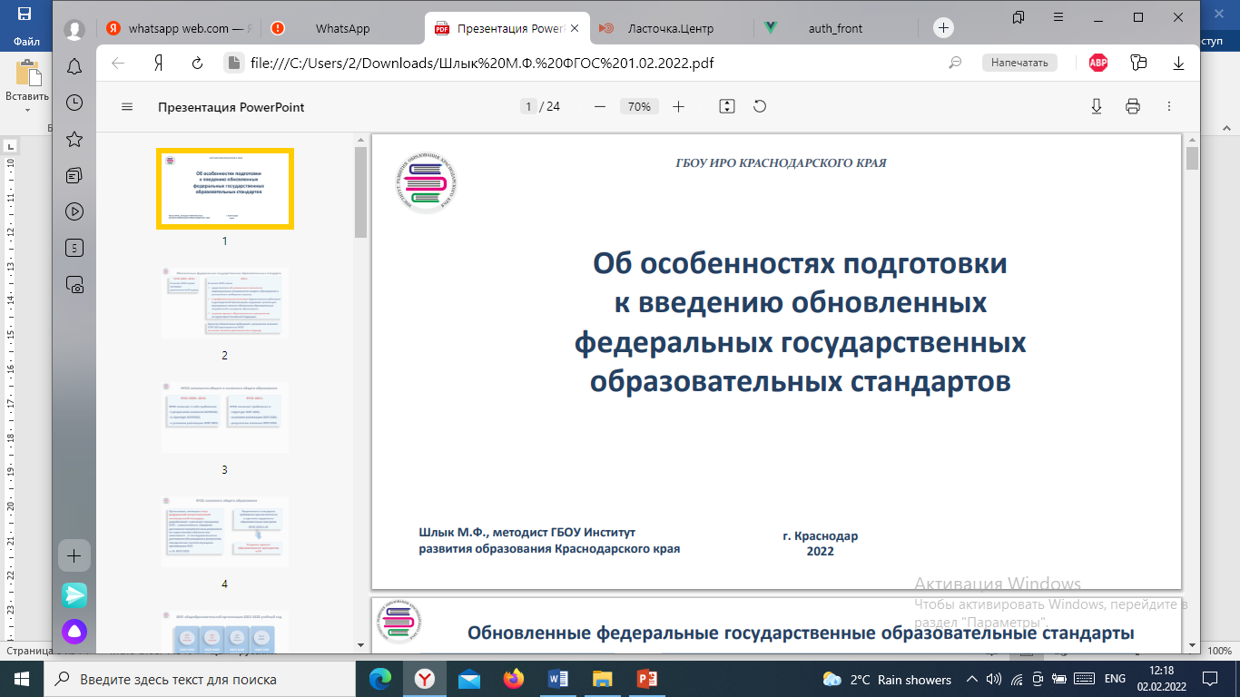

Slide 11
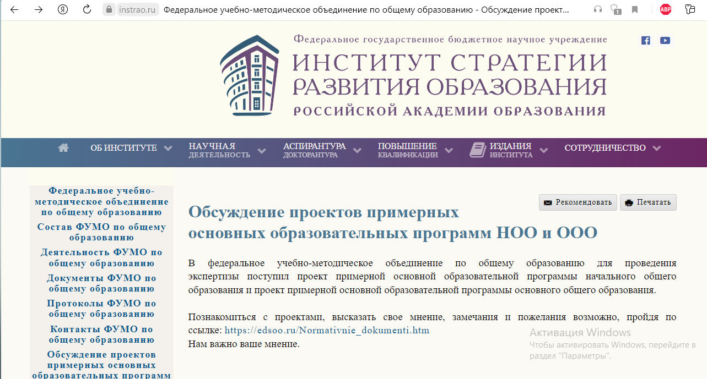

Slide 12
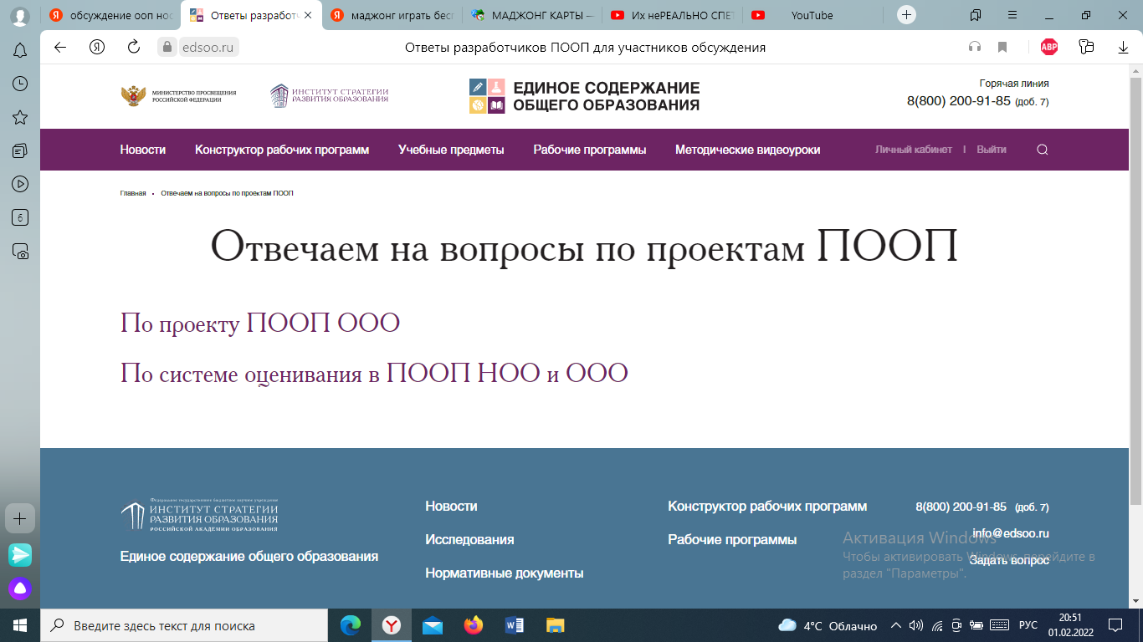
Изменен алгоритм перехода на обновленные ФГОС !!!

Slide 13


Slide 14


